Slide 1





Canción: Tu vacilándome
Interpretes: Dúo Dinámico
AUTOMATICO

Slide 2

Tú quieres el olvido y yo, sigo aferrándome, Al sueño y la utopía de, seguir amándote. No encuentras ya satisfacción, Más que humillándome.

Slide 3

Y no me importa ves, sigo esperándote, Emborrachándome, con tus recuerdos. Tus desaires y mis miedos, Tú vacilándome, Y yo esperándote.

Slide 4

Tú sabes cuanta gente hay, Que va burlándose, Y espera que este amor sin más Vaya apagándose.

Slide 5

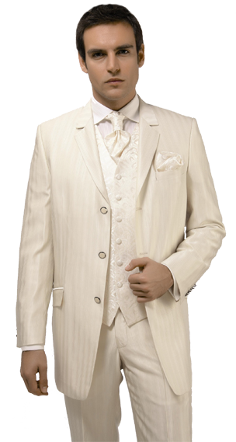
Que yo te olvide puede ser, Aniquilándome. Y no me importa ves, Sigo esperándote

Slide 6

Emborrachándome con tus recuerdos, Tus desaires y mis miedos. Tú vacilándome, y yo esperándote.

Slide 7



Y yo esperando cada noche Entre las sombras de mis dudas su final. A esta zozobra que me angustia, Que me nombra lo que tú ya no me das.

Slide 8

Pretendes ignorarme, Y tú consigues elevarme más y más. Borrar de un golpe nuestro ayer, Igual que borras un papel. Tu vacilándome, Y yo esperándote.

Slide 9


Slide 10



Slide 11

Y no me importa ves, Sigo esperándote, Emborrachándome con tus recuerdos, Tus desaires y mis miedos, Tu vacilándome, Y yo esperándote

Slide 12
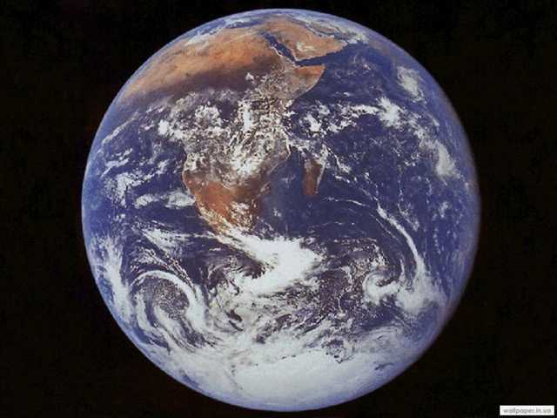


Y yo esperando cada noche entre las sombras de mis dudas su final, A esta zozobra que me angustia, Que me nombra lo que tú ya no me das.

Slide 13

Pretendes ignorarme, Y tú consigues elevarme más y más, Borrar de un golpe nuestro ayer, Igual que borras un papel.

Slide 14

Tú vacilándome, y yo esperándote, Tú vacilándome, y yo esperándote, Tú vacilándome, y yo esperándote, Tú vacilándome.

